Slide 1

ΒΑΖΟΝΤΑΣ ΟΡΙΑ ΣΤΑ ΠΑΙΔΙΑ
20ο Δημοτικό Περιστερίου
Παναγιώτα Ιακώβακη, Ψυχολόγος Δέσποινα Κατσούδα, Ειδ. Εκπαιδευτικός-Ψυχολόγος
ΔΕΥΤΕΡΑ 7 ΜΑΙΟΥ 2018
www. ekpse. gr

Slide 2

ΣΕ ΤΙ ΧΡΗΣΙΜΕΥΟΥΝ ΤΑ ΟΡΙΑ
Η θέσπιση ορίων είναι μια διαδικασία που διαρκεί σε όλη μας τη ζωή. Είναι μια διαδικασία που συνοδεύεται από δοκιμασίες και λάθη και την οποία έχουν ανάγκη τα παιδιά. Το όριο είναι Αγάπη, είναι φροντίδα και συνιστά μια υπεύθυνη και ώριμη στάση των γονέων προς το παιδί.
Τα όρια παρέχουν ασφάλεια. Οι γονείς που θέτουν σωστά όρια βοηθούν τα παιδιά να νιώθουν ασφάλεια, εμπιστοσύνη σε εκείνους και στον εαυτό τους παρέχοντας σαφή μηνύματα διαπαιδαγώγησης. Ασφαλώς η θέσπιση των ορίων από την πλευρά των γονιών σημαίνει αυτόματα και την τήρηση πρώτιστα από τους ίδιους.

Slide 3
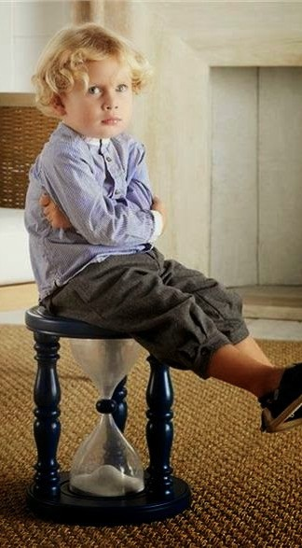
ΤΑ ΔΕΝ ΤΩΝ ΟΡΙΩΝ
ΔΕΝ σημαίνουν υπερπροστασία και στέρηση της
ελευθερίας. Αντιθέτως τα σωστά όρια πλάθουν αυτοδύναμα παιδιά.
ΔΕΝ σημαίνουν απαγόρευση από την εμπειρία και τη βίωση της πραγματικότητας, αντιθέτως δείχνουν, φωτίζουν και καθοδηγούν.
ΔΕΝ πρέπει να συνδέονται με την τ ιμωρία, την αποθάρρυνση , και τη διαρκή άρνηση. Τα όρια συνδέονται με την επιθυμία αναφοράς σε σταθερούς κανόνες, αξίες και πρακτικές συμβουλές. Θέτοντας όρια βοηθούμε τα παιδιά να αυτονομηθούν και να προσαρμοστούν αποτελεσματικά στην κοινωνία. Είναι μια μορφή εκπαίδευσης. Τους διδάσκουμε τους κοινωνικούς κανόνες και τον σεβασμό στην ατομικότητα.

Slide 4
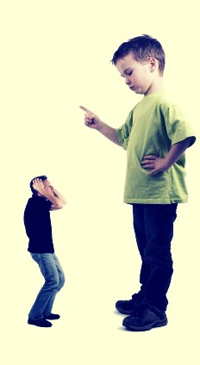
Η ΘΕΩΡΙΑ ΤΗΣ ΕΠΙΤΡΕΠΤΙΚΟΤΗΤΑΣ
Η πλήρης απουσία ορίων, η πλήρη ελευθερία στο παιδί, έχει κατοστροφικές συνέπειες για τα ίδια τα παιδιά. Μαθαίνοντας να κάνουν πάντα το δικό τους αδιαφoρούν για τις συνέπειες που μπορεί να έχει η συμπεριφορά τους στους άλλους με απότελεσμα να δυσκολεύονται ιδιαίτερα στην διαμόρφωση υγιών κοινωνικών σχέσεων.
Τα παιδιά με απεριόριστη ελευθερία νιώθουν συχνά τον φόβο της εγκατάλειψης και μια ανασφάλεια να αντιμετωπίζουν τις προκλήσεις της καθημερινότητας. Παρουσιάζουν έλλειψη ικανοποίησης και εκρήξεις θυμού
Η έλλειψη ορίων στερεί από τα παιδιά την εμπιστοσύνη στον εαυτό τους με αποτέλεσμα να γίνονται ανασφαλή και έχουν λιγότερη αυτοπεποίθηση να προχωρήσουν σε κάτι καινούριο. Δεν βιώνουν το δούναι και λαβείν, την υγιή δηλαδή επικοινωνία σε συναισθηματικό και πνευματικό επίπεδο

Slide 5
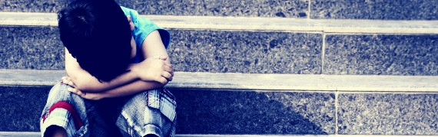

Η ΥΠΕΡΒΟΛΗ ΣΤΗ ΘΕΣΠΙΣΗ ΟΡΙΩΝ
Όριο δεν σημαίνει ασφυκτικός περιορισμός. Όποιος περιορίζει τα παιδιά τα καθιστά διστακτικά και άβουλα. Η απαγόρευση και η τιμωρία αλλοιώνουν την θέληση και αποδυναμώνουν τα παιδιά. Τα όρια δεν πρέπει να στοχεύουν στην κυριαρχία αλλά στην υπόδειξη, την προστασία και την προώθηση.
Η υπερβολική τάση για κυριαρχία μπορεί να οδηγήσει σε μια διαρκώς αυξανόμενη αποστείρωση, και διαταραχή στη σχέση γονέων – παιδιών. Οι τιμωρίες και οι συνεχείς απαγορεύσεις οδηγούν σε μυστικά και ψέματα από μέρους των παιδιών.
Τέλος, οι αυστηρές τιμωρίες κάνουν τα παιδιά να νιώθουν μικρά και τα εμποδίζουν να μάθουν να λαμβάνουν τις δικές τους αποφάσεις. Επιπλέον, προκαλούν αντιδράσεις, καλύπτουν την ανασφάλεια των γονέων και δείχνουν έλλειψη σεβασμού, συμφωνιών και κοινής γραμμής πλεύσης.

Slide 6

ΠΩΣ ΒΑΖΟΥΜΕ ΟΡΙΑ
1. Τα όρια δεν πρέπει να είναι ούτε πολύ χαλαρά ούτε τελείως ανελαστικάχρειάζεται να είναι ευελικτα ώστε να βοηθουν το παιδί να
οριοθετείται, να αναπτύσσεται. υποχωρητικότητα,
δοκιμάζει, να αμφισβητεί και τελικά να Η συμπεριφορά που ενέχει πίεση και υπέρμετρη ανοχή και υπερβολική αυστηρότητα
δίνει διπλά μηνύματα στα παιδιά, τα αποπροσανατολίζει και δημιουργεί ανασφάλεια.Αποφεύγουμε λοιπόν τα διπλά μηνύματα, πρέπει να εκπέμπουμε σιγουριά, αποφασιστικότητα, σταθερότητα και δύναμη η οποία διαφέρει κατά πολύ από την επιθετικότητα →τα παιδιά χρειάζονται ένα ασφαλές περιβάλλον που να μπορούν να εμπιστεύονται.
2. Τα όρια δεν εκφράζονται με φωνές και απειλές, με φυσική ή ψυχική βίαούτε με κυριαρχία. Η σταθερότητα εκφράζεται με ήρεμο και σαφή τόνο στη φωνή, με συγκεκριμένο προσδιορισμό θέσεων, με εσωτερική βεβαιότητα, με αμοιβαίο σεβασμό και προσοχή.

Slide 7
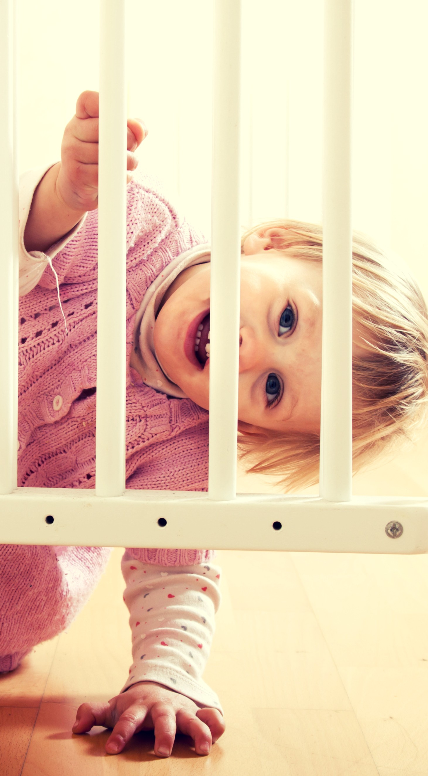
3. Όποιος θέτει όρια ρισκάρει να μην είναι πάντα αρεστός στα παιδιά, ρισκάρει να προκαλέσει την οργή, ακόμη και το θυμό τους.
4. Όποιος θέτει όρια πρέπει να αναλογίζεται και τις συνέπειες σε περίπτωση καταπάτησής τους. Αυτό μπορεί να είναι επίπονο και κουραστικό για τους γονείς, μπορεί να απαιτεί δύναμη και συγκράτηση ταυτόχρονα, μπορεί να συνεπάγεται αντιπαραθέσεις.
5. Τα όρια συμπεριφοράς που θα θέσει ένας γονιός εξαρτώνται από την δική του ιδιοσυγκρασία, καθώς και αυτή του παιδιού. Ό, τι γνωρίζει ο γονιός γύρω από τον χαρακτήρα και τις ευαισθησίες του παιδιού του είναι ιδιαίτερα χρήσιμο. Μπορεί για ένα παιδί η στέρηση των παιχνιδιών να είναι η μέγιστη “τιμωρία” , ενώ για ένα άλλο παιδί να μην σημαίνει τίποτα. Οφείλουμε πάντα να σεβόμαστε την ιδιαιτερότητα κάθε παιδιού και να μην γενικεύουμε υποτιμώντας την προσωπικότητά του.

Slide 8

Τα όρια πρέπει να συμβαδίζουν με το στάδιο ανάπτυξης του παιδιού και τα χαρακτηριστικά της ηλικίας τους. Όσο πιο μικρό είναι ένα παιδί τόσο πιο σύντομες, ξεκάθαρες και λιτές είναι οι εντολές του γονιού προς αυτό. Για ένα παιδί άνω των 2 ετών η επιβολή των ορίων είναι πιο σύνθετη διαδικασία, καθώς περιλαμβάνει διάλογο, εξηγήσεις και διαπραγματεύσεις. Συχνά το παιδί από μόνο του προκαλεί τον γονιό κάνοντας ερωτήσεις , πχ. «Γιατί μαμά? Δεν είναι δίκαιο!» Απαντήσεις τύπου «γιατί έτσι το λέω εγώ!» ή « είσαι ακόμα μικρός για να καταλάβεις» δεν έχουν αποτέλεσμα.
Οι απαγορεύσεις που δεν συνοδεύονται από εξήγηση δεν γίνονται κατανοητές από το παιδί, αλλά φαίνονται σαν περιορισμός. Κανείς δεν υπακούει απλά επειδή κάποιος του λέει ότι αυτό είναι το σωστό. Αφήνουμε λοιπόν το παιδί να μας πει την άποψή του και κάνουμε ειλικρινή προσπάθεια για διάλογο. Είναι από τις καλύτερες επενδύσεις που μπορεί να κάνει ένας γονέας. Στα χρόνια που θα ακολουθήσουν ειδικά στην εφηβεία , το παιδί που δεν του δόθηκε ουσιαστικός χρόνος και χώρος να εκφραστεί, είναι πολύ πιθανόν να αποφεύγει συζητήσεις με τους γονείς.

Slide 9

To παιδί μαθαίνει από αυτό που κάνουμε και όχι από αυτό που του λέμε. Απαιτούνται έργα από τους ίδιους τους γονείς όχι μόνο λόγια! Οι ατελείωτες εντολές και υποδείξεις από τους γονείς κάνουν τα παιδιά κουφά. Οι επαναλαμβανόμενες παρατηρήσεις καταντούν κουραστικές και χάνετε η προσοχή από το περιεχόμενο κ την ουσία. Έτσι το παιδί διαισθάνεται ασυνέπεια και χάνει το ενδιαφέρον του και την εκτίμησή του.
Δεν είναι όλα τα θέματα το ίδιο σημαντικά. Ξεχωρίζουμε ποια είναι προς διαπραγμάτευση και ποια όχι!

Slide 10

ΕΥΧΑΡΙΣΤΟΥΜΕ ΠΟΛΥ ΓΙΑ ΤΗΝ ΠΡΟΣΟΧΗ ΣΑΣ!

